Slide 1
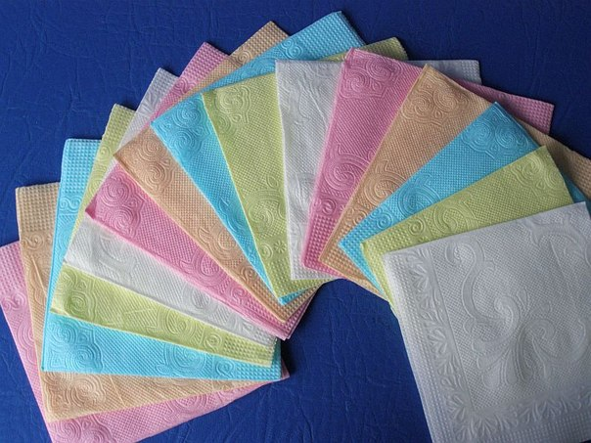
ПОДГОТОВИЛА УЧЕНИЦА 1 б КЛАССА Бекина Светлана
Волшебные салфетки

Slide 2
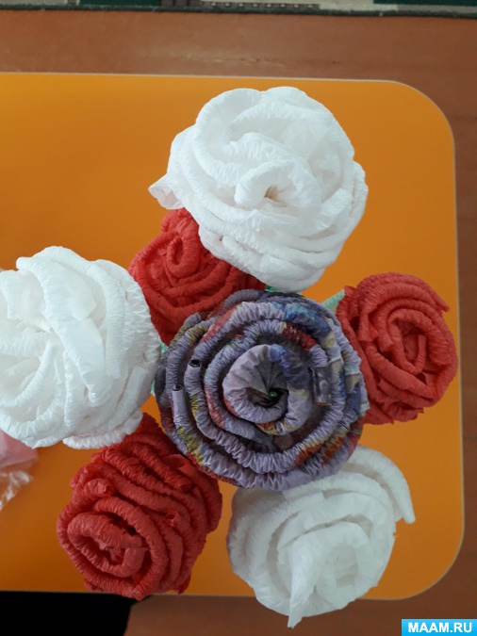
Актуальность проекта
Бумажные салфетки – предметы личной гигиены, поэтому потребность в них никогда не исчезнет. Салфетка – это важнейший элемент сервировки стола и важнейший элемент этикета. Человек, который не пользуется салфетками за столом, показывает невоспитанность.
Гипотеза:
Бумажные салфетки воспитывают в
нас не только культуру, но и помогают
стать творческим человеком.

Slide 3
Цели проекта:
-Познакомиться с историей возникновения бумажных салфеток;
- узнать, как используют салфетки сейчас;
- познакомится с применением бумажных салфеток для изготовления различных поделок.
Объект исследования:
Бумажные салфетки.
Проблемный вопрос:
Можно ли использовать салфетки, как материал для поделок вместо гофрированной бумаги?

Slide 4
История возникновения бумажных салфеток
Первой салфеткой был фиговый листок, которым рабы вытирали рты своим хозяевам, а обычные жители использовали для этого тонкий хлебный кусок
Путь от фигового листа до производства
бумажных салфеток составляет не одну тысячу
лет. В итальянском городе Риме правилом
хорошего тона было вытирать руки о скатерть.
В азиатских странах принято было омывать руки прямо за столом в специальной чаше с водой.
В начале, специально для застолья, изготавливали тканевые салфетки из шелка и кружев. Их можно было встретить только в богатых домах, где они служили украшением столов, это и сейчас говорит о хорошем тоне сервировки.

Slide 5
Производство бумажных салфеток
Бумажные салфетки возникли более 100 лет назад в Англии.
изначально они были белого цвета, использовались в
сервировке стола как принадлежность к чистоте приема пищи.
Их не складывали, а оставляли под ножом и вилкой. Но
постепенно белая бумажная салфетка уступила место цветным
красочным салфеткам, а затем на них появился еще и рисунок
В производстве бумажных салфеток используют целлюлозу –
волокна древесины. Сначала целлюлоза проходит специальную
обработку, а затем получается мягкий материал и хорошо
впитывает влагу. Затем на салфетки наносится рисунок, для
этого используются только чистые пищевые краски.

Slide 6
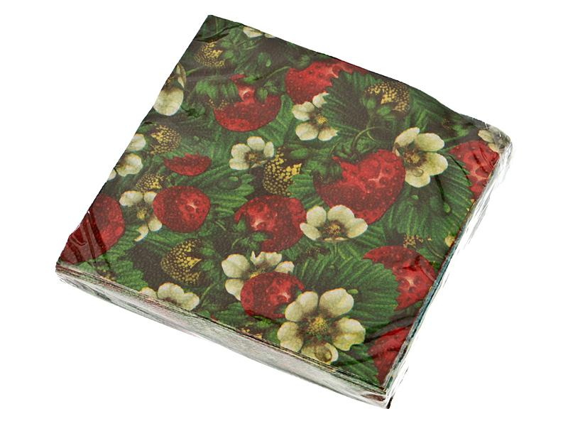
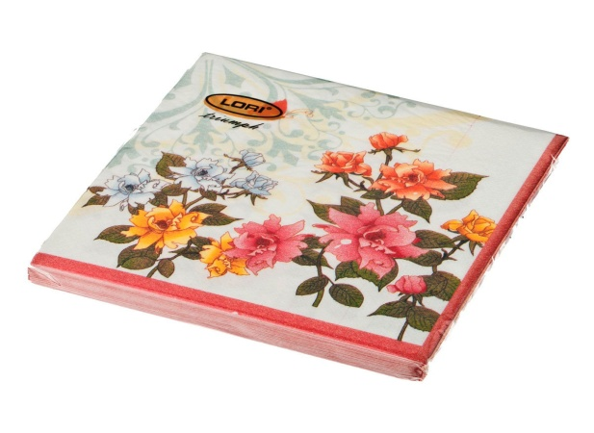
Применение и виды бумажных салфеток
Чтобы мы делали без бумажных салфеток? Внаше время трудно
найти человека, который бы не пользовался бумажными
салфетками. Это уже не роскошь, как в давние времена, а
ежедневная потребность культурного человека. Салфетки
бумажные незаменимы везде, где требуется чистота – дома ли,
на работе, в походе или на даче.
Теперь салфетка может быть любой формы, резной или ровной,
может быть с узорами, фотографиями, пейзажами.

Slide 7
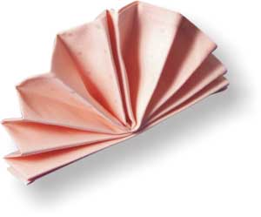
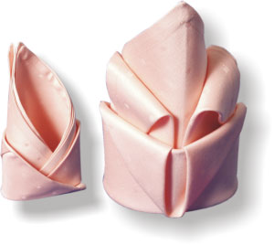
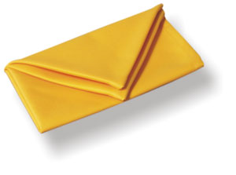
Практическая часть
Бумажная салфетка – украшение.
Без столовых салфеток не может обойтись ни одно кафе,
ни одна столовая. Существует много способов складывания
салфеток: «Веер» «Лилия» «Сумочка»
Это лишь некоторые способы складывания

Slide 8
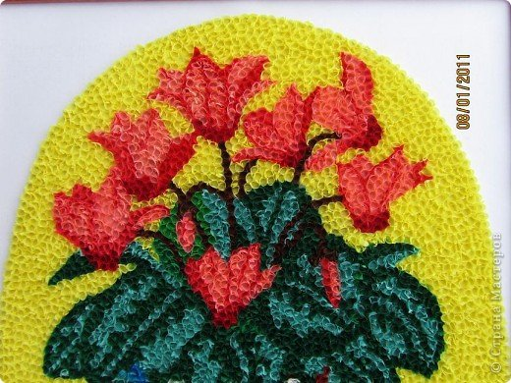
Применение салфеток вместо бумаги
Бумажная салфетка воспитывает в нас не только культуру, но и
помогает стать творческим человеком.
Из бумажных салфеток можно выполнять разные аппликации,
а также объемные цветы, картины, шары для украшения
помещений

Slide 9
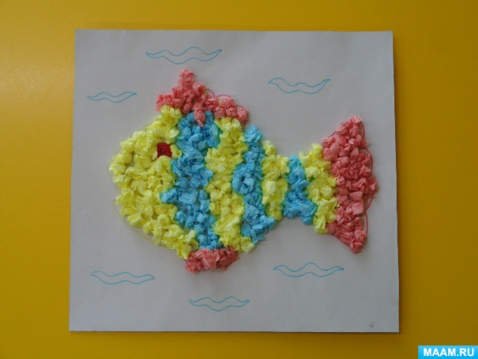
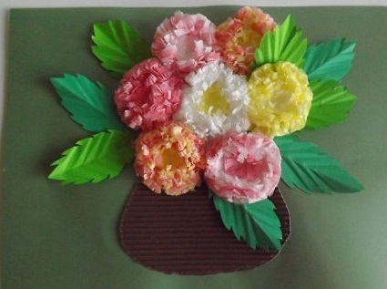

Slide 10
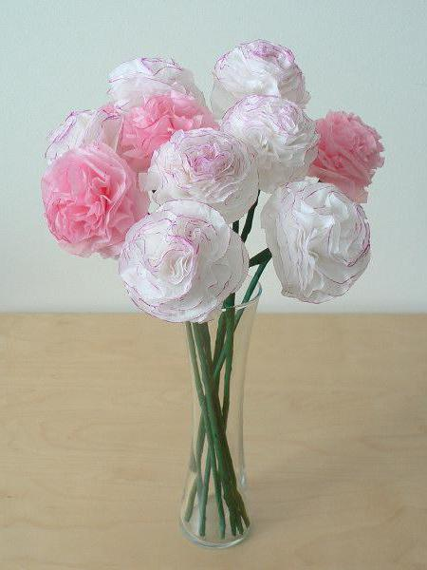
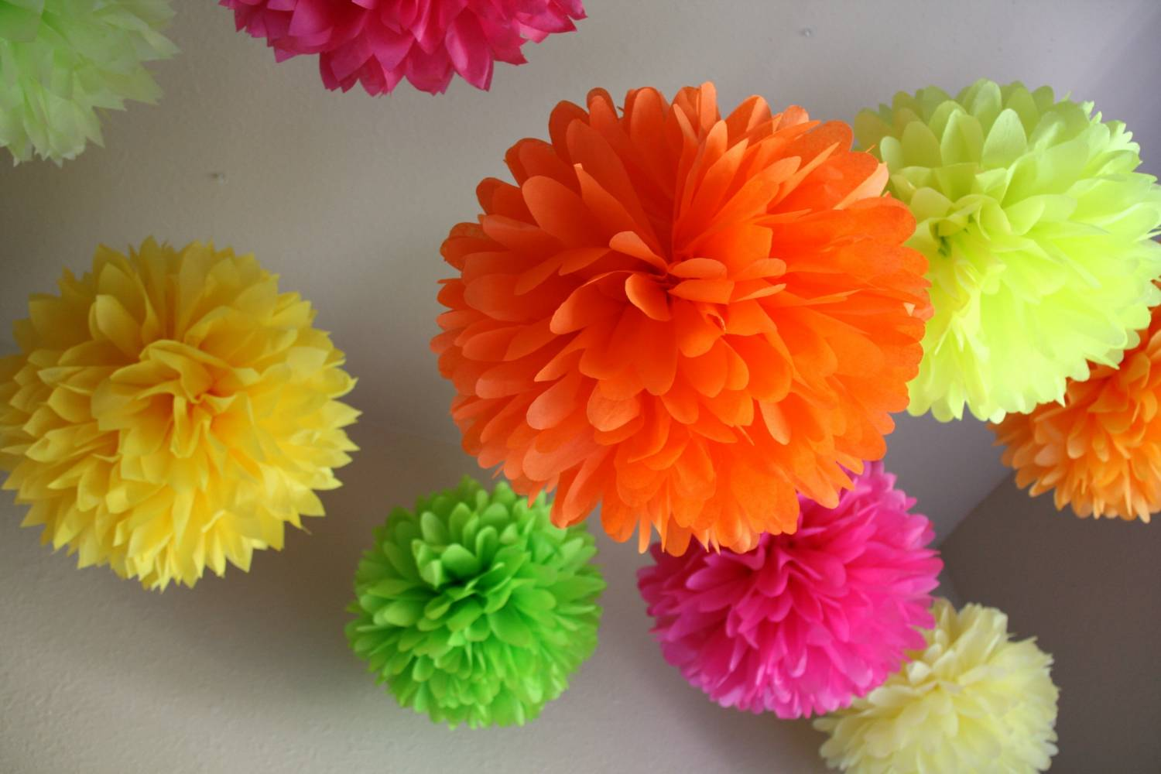

Slide 11
Выводы:
В результате проделанной работы я изучила историю появления
салфеток, их достоинства, незаменимость и популярность,
познакомилась с технологией производства салфеток.
Таким образом, была подтверждена
гипотеза о том, что бумажная салфетка воспитывает в нас не
только культуру, но и развивает нас творчески.
Салфетки бумажные необходимы везде и дома, и в школе,
и на природе, и в городе. Они везде себе найдут применение.

